Slide 1
Assemblée publique de consultation Projet de règlements numéro 370-2025 amendant le règlement de zonage numéro 286-2021 concernant les unités d’habitation accessoire
Service de l’urbanisme et de l’environnement

Slide 2
LES UNITÉS D’HABITATION ACCESSOIRE
Une unité d’habitation accessoire (UHA) est une habitation construite sur le même lot qu’un logement principal (en périmètre urbain seulement)
Elle peut être intégré au bâtiment principal ex. Logement d’appoint
Elle peut être détaché du bâtiment principal ex. Maison de jardin
Source : Vivre en Ville

Slide 3
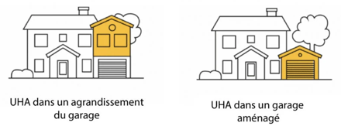
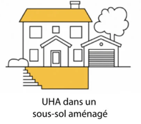
LOGEMENT D’APPOINT
Logement d'appoint: Aussi nommé unité d'habitation attaché (UHAA)
Logement supplémentaire Construit sur le même lot que le logement principal
Peut être intégré ou attaché en tout ou en partie
Ex.: un agrandissement, conversion d’un garage attaché en logement, logement au sous-sol, etc.
Source : la-mini-maison

Slide 4
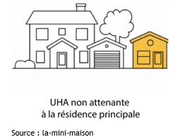
MAISON DE JARDIN
Maison de jardin: Aussi nommé unité d’habitation accessoire détachée (UHAD)
Logement supplémentaire
Petit bâtiment résidentiel autonome
Sans sous-sol
Accessoire à un logement principal
Construite sur le même terrain que le bâtiment principal

Slide 5
AVANTAGES DES UNITÉS D’HABITATION ACCESSOIRE
Génère un revenu locatif aux propriétaires
Permet de loger un proche ou un parent
Offre le choix de demeurer propriétaire en occupant soi-même le logement additionnel et en louant la partie principale de la maison

Slide 6
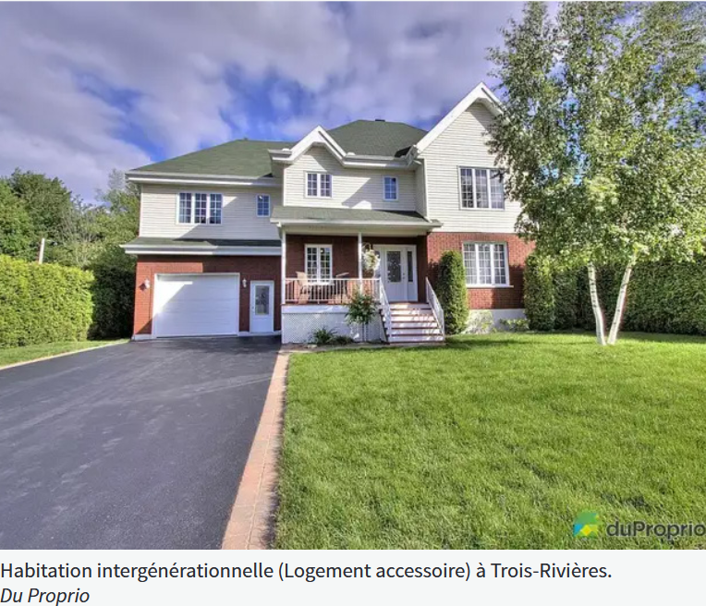
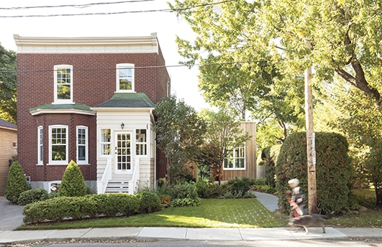
EXEMPLES D’UNITÉS D’HABITATION ACCESSOIRE
La maison Saint-Laurent (UHAD) à Saint-Lambert.
La SHED architecture (photographie de Maxime Brouillet)

Slide 7
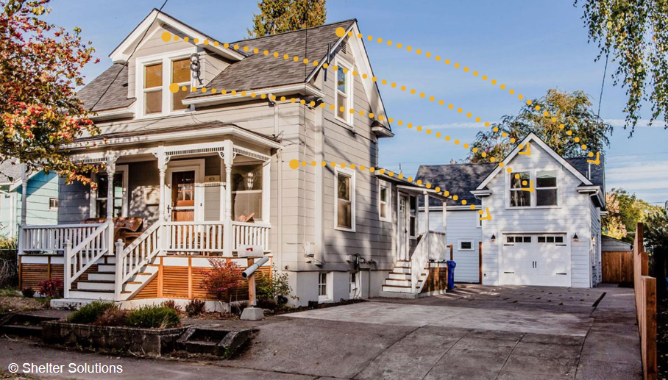
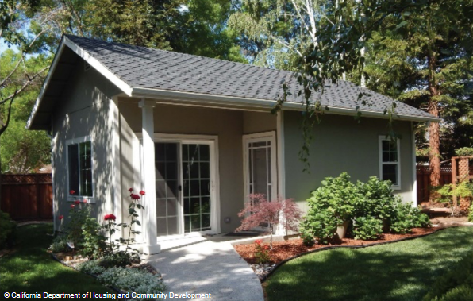
EXEMPLES D’UNITÉS D’HABITATION ACCESSOIRE

Slide 8
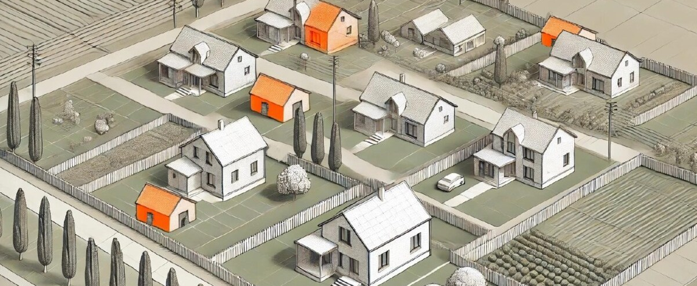
Questions?
Source: Ville de Dunham

Slide 9
Merci

